Slide 1
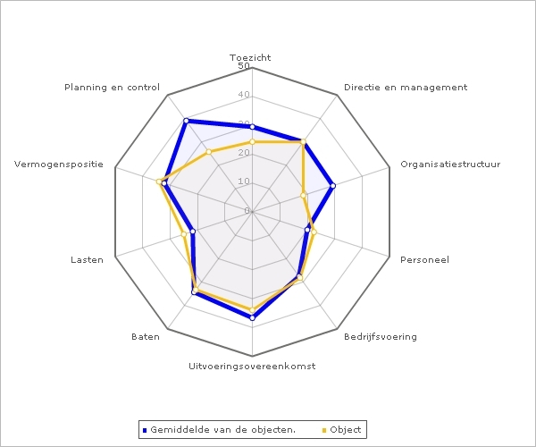
Risicoscan Verbonden partijen

Slide 2
